Slide 1
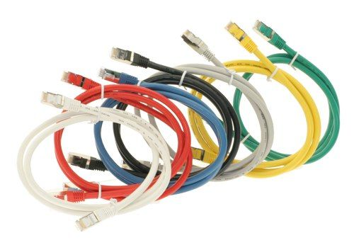
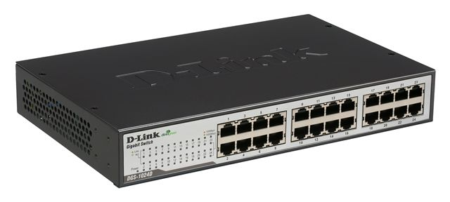
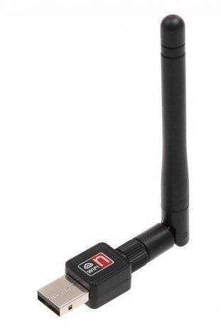
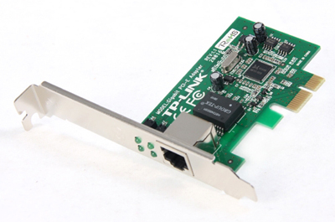
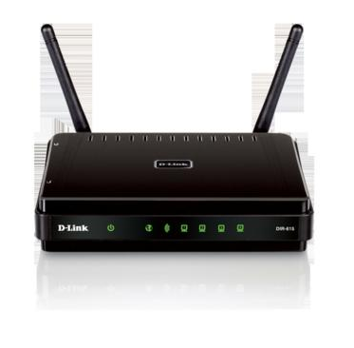

Slide 2

Najvažnije mrežne komponente, dijeljenje mrežnih resursa

Slide 3

Lokalna mreža (LAN) – najvažnije mrežne komponente
Računalna mreža je skup povezanih računala koja mogu međusobno komunicirati radi razmjene podataka s pomoću nekog medija za prijenos podataka.
Najvažnije prednosti spajanja računala u lokalnu mrežu:
  razmjena podataka (datoteka)
  zajednička uporaba uređaja

Slide 4
Lokalna mreža (LAN) – najvažnije mrežne komponente
Mrežna kartica (NIC – Network Interface Card)
  gdje je ugrađena; kako se spaja na ostale komponente
Preklopnik (switch)
Usmjernik (router)
UTP (Unshielded twistes pair) kabeli
TCP/IP (Transmission Control Protocol / Internet Protocol)

Slide 5
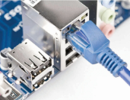
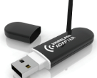
Mrežna kartica (NIC – Network Interface Card)
Žična (ethernet) kartica
  ugrađena je u sva suvremena računala
  s ostalim mrežnim komponentama povezuje se UTP kablom
Bežična (wireless) kartica
  ugrađena je u prijenosnike, pametne telefone, tablete te ostale prijenosne uređaje, a može se i USB-om priključiti na stolna računala
  s ostalim mrežnim komponentama povezuje se radiovalovima

Slide 6

Preklopnik (switch)
uređaj koji mrežnim UTP kablom povezuje sva računala i ostale uređaje u lokalnoj mreži
omogućuje da se više uređaja istodobno neometano koristi mrežom
upravlja komunikacijom, dijeli mrežni promet i šalje ga na odredište
pakete čije je odredište izvan lokalne mreže šalje na usmjernik

Slide 7

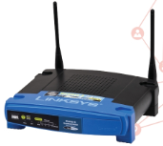
Usmjernik (router)
povezan je UTP kablom s preklopnikom
uređaj koji spaja više računalnih mreža
usmjerava pakete iz jedne mreže u drugu
u usmjernicima je često integrirano više uređaja, a najčešće:
  poslužitelj IP adresa – DHCP server – automatski dodjeljuje IP adrese uređajima u mreži
  pristupna mreža (AP) emitira Wi-Fi signal bežične mreže (WLAN) potreban za spajanje prijenosnih uređaja s pomoću, u njih ugrađenih, bežičnih mrežnih kartica

Slide 8
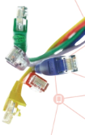
UTP (Unshielded twistes pair) kabeli
Mediji za povezivanje mrežnih komponenti
Na krajeve kabela postavlja se RJ-45 priključnica
Ovisno o vrsti UTP kabela, njihova propusnost je 100, 1 000 Mbps

Slide 9

TCP/IP (Transmission Control Protocol / Internet Protocol)
najrašireniji skup protokola koji s pomoću medija omogućuje komunikaciju između svih mrežnih komponenti: mrežnih kartica, preklopnika, usmjernika

Slide 10
Dijeljenje uređaja na mreži
Načini povezivanja pisača u lokalnu mrežu:
  USB kabelom
    Pisač možemo spojiti USB kabelom na bilo koje od računala u mreži (u računalnoj učionici spaja se najčešće na učiteljsko), nakon što se instalira pogonski program (driver) te u postavkama pisača uključi zajednička uporaba pisača, pisač je spreman za mrežno povezivanje.
    Kako bismo na pisač mogli ispisivati s ostalih računala u mreži, na svakom je računalu potrebno instalirati taj zajednički pisač.
    Računalo na koje je pisač spojen USB kabelom mora za vrijeme ispisa biti uključeno.

Slide 11
Dijeljenje uređaja na mreži
Načini povezivanja pisača u lokalnu mrežu:
  mrežnim UTP kabelom
    Pisač s ugrađenom žičnom mrežnom karticom možemo povezati mrežnim UTP kabelom s mrežnim preklopnikom, odrediti mu statičku IP adresu na lokalnoj mreži, koja će se koristi pri povezivanju pisača sa svakim od računala na mreži.
    Na kraju je pisač potrebno instalirati na svakom mrežnom računalu, unosom TCP/IP adrese ili naziva pisača na mreži.

Slide 12
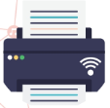
Dijeljenje uređaja na mreži
načini povezivanja pisača u lokalnu mrežu:
  preko pristupne točke u bežičnu Wi-Fi mrežu
    Pisač s ugrađenom bežičnom mrežnom karticom povezuje se preko pristupne točke u bežičnu Wi-Fi mrežu (putem sučelja pisača upisuje se zaporka bežične mreže).
    Noviji modeli pisača imaju ugrađene bežične Wi-Fi module, koji nam omogućuju izravno bežično povezivanje s prijenosnim računalom, pametnim telefonom ili tabletom te ispisivanje dokumenata izravno s tih prijenosnih uređaja.

Slide 13
Pristup internetu
Pristup internetu omogućuju nam tvrtke – pružatelji internetskih usluga ISP (Internet Service Provider)
Uz korisnički račun dobivamo:
korisničko ime (username) i lozinku (password)
adresu e-pošte (e-mail)
prostor na poslužitelju za smještaj osobnih stranica

Slide 14
Pristup internetu
možemo ostvariti:
  uporabom stalne žične veze, digitalne pretplatniče linije DSL
  kabelskom vezom
  optičkom vezom (poduzeća, ustanove)
  bežičnom mobilnom mrežom (podatkovna i SIM kartica)
  s pomoću javne bežične mreže

Slide 15
Zašto je važna brzina pristupa internetu?
potreba postavljanja, reprodukcije i dijeljenja kvalitetnih videozapisa
nastava i učenje pomoću interneta
preduvjet za razvoj poduzetništva i društva u cjelini

Slide 16
Vrijeme odziva, brzina preuzimanja i slanja podataka internetom
Naredbom ping mjerimo vrijeme odziva proteklo od slanja zahtjeva s našeg računala prema poslužitelju na internetu do stizanja odgovora s poslužitelja na naše računalo.
  mjeri se u milisekundama (ms)
Brzina preuzimanja (download) – brzina potrebna za preuzimanje podataka s poslužitelja na naše računalo
  mjeri se u megabitima po sekundi (Mbps)
Brzina slanja (upload) – brzina slanja podataka s našeg računala na poslužitelj
  mjeri se u megabitima po sekundi (Mbps)

Slide 17
Najvažnije mrežne komponente, dijeljenje mrežnih resursa
Mrežna kartica–
Preklopnik (switch) –
Usmjernik (router) –
UTP kabeli –
ISP –
Brzina preuzimanja (download) –
      Mjeri se u:
Brzina slanja (upload) –
      Mjeri se u:
Vrijeme odziva –
      Mjeri se u:

